Slide 1
Capacitação sobre Funcionamento do Centro de Material e Esterilização- CME
Governo do Estado do Piauí
Secretaria de Estado da Saúde do Piauí – SESAPI
Diretoria de Vigilância Sanitária do Estado do Piauí - DIVISA

Slide 2
ABRANGÊNCIA
Sobre a RDC Nº 15/2012- ANVISA
Estabelece os requisitos de boas práticas para o funcionamento dos serviços que realizam o processamento de produtos para a saúde visando à segurança do paciente e dos profissionais envolvidos.
Esta norma aplica-se aos CME dos serviços de saúde públicos e privados, civis e militares, e às empresas processadoras envolvidas no processamento de produtos para saúde;
Fora do escopo de abrangência da RDC 15/2012: consultórios odontológicos, consultórios individualizados e não vinculados a serviços de saúde, unidades de processamento de endoscópios, serviços de terapia renal substitutiva e serviços de assistência veterinária.

Slide 3
Qual a missão do CME?
Fornecer produtos para saúde seguramente processados, transformando produtos sujos e contaminados em limpos, desinfetados ou esterilizados, funcionalmente efetivos, livres de biofilmes, de endotoxinas e proteínas priônicas e substâncias tóxicas, e ainda produtos rastreáveis e reprodutíveis, conferindo segurança às práticas.

Slide 4
Objetivos
Compreender o processamento de produtos para saúde, com destaque para a segurança e controle de qualidade nas suas etapas;
Minimizar os riscos de infecções relacionadas aos materiais processados e ao ambiente das unidades dos serviços de saúde.

Slide 5
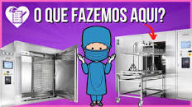
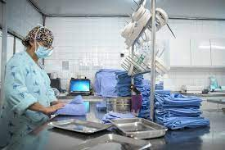
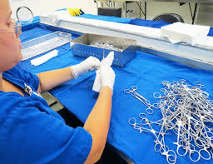
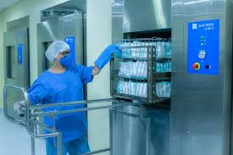
O que é processamento de produto para saúde?
Conjunto de ações relacionadas a pré-limpeza, recepção, limpeza, secagem, avaliação da integridade e da funcionalidade, preparo, desinfecção ou esterilização, armazenamento e distribuição para as unidade consumidoras.

Slide 6
CICLO DO PROCESSAMENTO DE PRODUTOS PARA SAÚDE
RECEPÇÃO
LIMPEZA
INSPEÇÃO
ACONDICIONAMENTO
PREPARO
DESINFECÇÃO OU ESTERILIZAÇÃO
ARMAZENAMENTO
UNIDADE CONSUMIDORA
DISTRIBUIÇÃO

Slide 7
CLASSIFICAÇÃO DO CME Conforme a complexidade dos produtos processados: CME classe I e CME classe II. RESPONSABILIDADES Responsável técnico de nível superior para coordenar as atividades do CME ( tipo II exclusivo) FLUXO DO PROCESSAMENTO DE PRODUTOS PARA A SAÚDE Seguir fluxo unidirecional sempre da área suja para área limpa, não sendo aceitável, portanto, a presença de produtos sujos em áreas contendo produtos limpos nem tampouco produtos não esterilizados em áreas de produtos esterilizados.

Slide 8
TIPOS DE CME
CME Classe I
Realiza o processamento de produtos de conformação não complexa: aqueles de superfícies internas e externas que podem ser atingidas por escovação durante o processo de limpeza, com diâmetros superiores a cinco milímetros nas estruturas tubulares e passíveis de processamento.
ESTRUTURA FÍSICA
I - Área de recepção e limpeza
II - Área de preparo e esterilização
III - Sala de desinfecção química, quando aplicável
IV - Área de monitoramento do processo de esterilização
V - Área de armazenamento e distribuição de materiais esterilizados
ATENÇÃO!! Necessidade mínima de barreira técnica.

Slide 9
CME Classe II
Realiza o processamento de produtos de conformação complexa: aqueles com lúmens inferiores a cinco milímetros ou com fundo cego, espaços internos inacessíveis para a fricção direta, reentrâncias ou válvulas, e passíveis de processamento.
ESTRUTURA FÍSICA
I - Sala de recepção e limpeza (fisicamente isolada, com lavadora ultrassônica com retrofluxo, secadora e água purificada para o enxágue final)
II - Sala de preparo e esterilização
III - Sala de desinfecção química, quando aplicável
IV - Área de monitoramento do processo de esterilização
V - Sala de armazenamento e distribuição de materiais esterilizados.
ATENÇÃO! Obrigatoriedade de barreira física isolando a sala de recepção e limpeza das demais áreas.

Slide 10
CLASSIFICAÇÃO DOS PRODUTOS PARA SAÚDE
NÃO CRÍTICOS
Produtos que entram em contato com pele integra ou não entram em contato com o paciente
SEMICRÍTICOS
Produtos que entram em contato com pele não integra ou mucosas integras colonizadas
CRÍTICOS
Produtos utilizados em procedimentos invasivos com penetração de pele e mucosas adjacentes, tecidos subepiteliais e sistema vascular

Slide 11
PROCESSAMENTO DOS PRODUTOS PARA SAÚDE
NÃO CRÍTICOS
Submeter no mínimo ao processo de limpeza
SEMI CRÍTICOS
Submeter, no mínimo ao processo de desinfecção de alto nível, após a limpeza
CRÍTICOS
Submeter ao processo de esterilização, após a limpeza e demais etapas do processo

Slide 12
IMPORTÂNCIA DOS REGISTROS
Procedimento Operacional Padrão- POP
Elaborado, com base em referencial científico atualizado e normatização pertinente.
Amplamente divulgado
Disponível para consulta.
Monitoramento e controle das etapas de limpeza, desinfecção e esterilização
Manutenção e monitoramento dos equipamentos
Rastreabilidade - CME classe II e empresas processadoras
Importante! Arquivar por 5 anos para efeito de inspeção sanitária

Slide 13
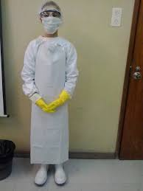
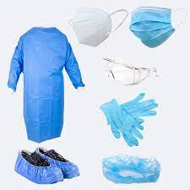
SEGURANÇA E SAÚDE NO TRABALHO
-Importante uso de Equipamentos de Proteção Individual-EPI adequados ao processo de trabalho nas diversas estações de trabalho, conforme RDC 15/2012/ANVISA.

Slide 14
CAPACITAÇÕES ESPECÍFICAS
Classificação de produtos para saúde;
Conceitos básicos de microbiologia;
Transporte dos produtos contaminados;
Processo de limpeza, desinfecção, preparo, inspeção, acondicionamento, embalagens, esterilização, funcionamento dos equipamentos existentes;
Monitoramento de processos por indicadores químicos, biológicos e físicos;
Rastreabilidade, armazenamento e distribuição dos produtos para saúde;
Manutenção da esterilidade do produto.

Slide 15
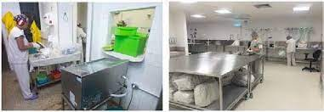
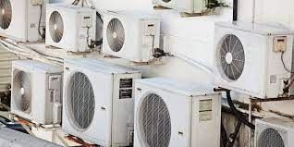
CLIMATIZAÇÃO
O sistema de climatização da área de limpeza e da sala de desinfecção química devem prover exaustão forçada de todo o ar da sala com descarga para o exterior da edificação.

Slide 16
EQUIPAMENTOS
Importante a qualificação de instalação, operação e desempenho, além das manutenções preventivas e corretivas, calibrações, no mínimo anual.
Qualificação de instalação-QI: evidência documentada fornecida pelo fabricante ou distribuidor, de que o equipamento foi entregue e instalado de acordo com suas especificações;
Qualificação de operação-QO: evidência documentada fornecida pelo fabricante ou distribuidor, de que o equipamento, após a qualificação da instalação, opera dentro dos parâmetros originais de fabricação.
Qualificação de desempenho-QD: evidência documentada de que o equipamento, após as qualificações de instalação e operação, apresenta desempenho consistente por no mínimo três ciclos sucessivos do processo, com parâmetros idênticos, utilizando-se pelo menos a carga de maior desafio, determinada pelo serviço de saúde.

Slide 17
ETAPAS DO PROCESSAMENTO DE PRODUTOS PARA A SAÚDE
1. Recepção
2. Limpeza
3. Inspeção, preparo e acondicionamento
4. Desinfecção química
5. Esterilização
6. Armazenamento
7. Transporte

Slide 18
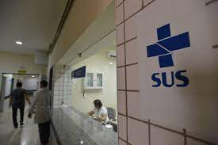
1. RECEPÇÃO
Realizar conferência e registro de entrada de todos os produtos para a saúde recebidos para processamento.
A área para recepção dos produtos para saúde do CME Classe II deve estar localizada dentro da sala de recepção e limpeza. Essa área deve dispor de bancada para conferência dos materiais.

Slide 19
2. PROCESSO DE LIMPEZA
Todos os produtos para saúde devem ser submetidos ao processo de limpeza dentro do CME do serviço de saúde, antes de sua desinfecção ou esterilização.
Produtos para saúde encaminhados à empresa processadora devem ser submetidos a pré-limpeza no serviço de saúde.
A limpeza manual deve ser realizada com acessórios não abrasivos e que não liberem partículas.

Slide 20
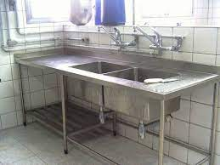
2. PROCESSO DE LIMPEZA
Deve possuir:
pia com cuba funda
torneiras com água quente e fria
bancadas
pistola de água sob pressão para limpeza manual de produtos com lúmen (CME classe II) e ar comprimido medicinal, gás inerte ou ar filtrado, seco e isento de óleo para secagem dos produtos.
No CME Classe II, que recebe produtos consignados, deve existir uma área exclusiva para recepção, conferência e devolução destes. Estes devem, obrigatoriamente, ser submetidos ao processo de limpeza, dentro do próprio CME do serviço de saúde ou na empresa processadora, assim como devem ser submetidos à limpeza por profissionais do CME do serviço de saúde, antes de sua devolução.

Slide 21
2. PROCESSO DE LIMPEZA
No CME Classe II e na empresa processadora, a limpeza de produtos para a saúde com conformação complexa deve ser precedida de limpeza manual e complementada por limpeza automatizada em lavadora ultrassônica ou outro equipamento de eficiência comprovada.
Produtos para a saúde com lúmen inferior a 5mm é obrigatório que a fase automatizada da limpeza seja feita em lavadora ultrassônica com conector para canulados e que utilize tecnologia de fluxo intermitente.

Slide 22
2. PROCESSO DE LIMPEZA
Enxágue deve ser realizado com água que atenda aos padrões de potabilidade. Realizar monitoramento e registro da qualidade da água.
O enxágue final dos produtos para a saúde críticos utilizados em cirúrgias de implantes ortopédicos, oftalmológicos, cirúrgias cardíacas e neurológicas devem ser realizadas com água purificada.

Slide 24
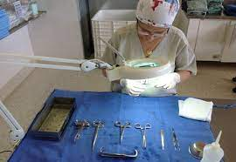
3.INSPEÇÃO, PREPARO E ACONDICIONAMENTO
A limpeza deve ser avaliada pela inspeção visual, com auxílio de lentes intensificadoras de imagem, de no mínimo 8 vezes de aumento.
Não é permitido o uso de embalagens de papel kraft, papel toalha, papel manilha, papel jornal, lâminas de alumínio, caixas metálicas sem furos.
A selagem das embalagens tipo envelope deve ser feita por termoseladora.

Slide 25
3.INSPEÇÃO, PREPARO E ACONDICIONAMENTO
Em uso de embalagens de tecido de algodão, o serviço deve possuir plano contendo critérios de aquisição e substituição do arsenal de embalagem de tecido mantendo os registros desta movimentação.
Não é permitido o uso de embalagens de tecido de algodão reparadas com remendos ou cerzidas.
É obrigatória a identificação nas embalagens dos produtos para a saúde submetidos à esterilização por meio de etiquetas ou rótulos, com: nome do produto, número do lote, data da esterilização, data limite de uso, método de esterilização e nome do responsável pelo preparo.

Slide 26
4. DESINFECÇÃO QUÍMICA
Deve ser realizada em sala exclusiva.
Água que atenda aos padrões de potabilidade.
Transporte de produtos para a saúde submetidos à desinfecção de alto nível deve ser feito em embalagem ou recipiente fechado.
Deve realizar a monitorização dos parâmetros indicadores de efetividade dos desinfetantes para artigo semicrítico, como concentração, ph e outros, no mínimo 1 vez ao dia, antes do início das atividades.

Slide 27
4.1 DESINFECÇÃO FÍSICA
A desinfecção por agente físico apresenta vantagens sobre os agentes químicos pelo fato de não deixar resíduos nos produtos processados por impregnação do produto químico ou enxágue insuficiente, isentar o trabalhador do contato com substâncias tóxicas e não poluir o ambiente.
A desinfecção química é sujeita a erros humanos de operação como não imersão total do material, especialmente aqueles com lúmens, e falta de controle dos parâmetros nas diversas reutilizações, que a estabilidade química do produto permite. Estes motivos têm justificado a substituição da desinfecção química pela termodesinfecção, que é um método, via de regra, automatizado.

Slide 28
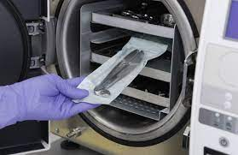
5. ESTERILIZAÇÃO
Proibido uso de autoclave gravitacional de capacidade superior a 100L.
Não é permitido o uso de estufa para a esterilização de produtos para a saúde.
E obrigatório a realização de teste para avaliar o desempenho do sistema de remoção de ar (Bowie & Dick) da autoclave assistida por bomba de vácuo, no 1º ciclo do dia.

Slide 29
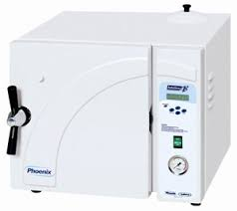
. 5. ESTERILIZAÇÃO
O ciclo de esterilização a vapor para uso imediato ( ciclo flash) só pode ocorrer em caso de urgência e emergência e deve ser documentado com data, hora, motivo do uso, nome do instrumental cirúrgico ou produto para a saúde, nome e assinatura do responsável pelo CME e identificação do paciente. Além disso, o uso deve ser imediato e deve ser monitorado por integrador ou emulador químico.

Slide 30
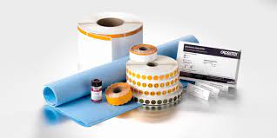
5. MONITORAMENTO DO PROCESSO DE ESTERILIZAÇÃO
QUÍMICO: em cada carga em pacote teste desafio com integradores químicos (classe 5 ou 6).
FÍSICO (tempo, temperatura e pressão): deve ser registrada a cada ciclo da esterilização.
BIOLÓGICO: Deve ser feito diariamente, em pacote desafio, que deve ser posicionado no ponto de maior desafio ao processo de esterilização.
Para produtos para a saúde implantáveis, deve ser adicionado um indicador biológico a cada carga.
A carga só deve ser liberada para utilização após leitura negativa do indicador biológico.

Slide 31
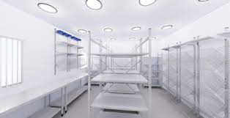
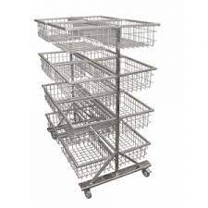
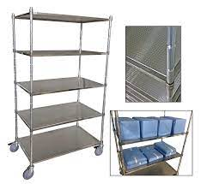
6. ARMAZENAMENTO
Deve ser armazenados em locais limpos e secos, sob proteção da luz solar direta e submetidos à manipulação mínima.

Slide 32
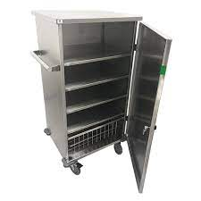
7. TRANSPORTE
Deve ser realizado em recipiente exclusivo, rígido, liso, com sistema de fechamento estanque que resista à punctura e ruptura, em condições que garantam a manutenção da identificação e a integridade da embalagem, contendo lista de produtos a serem processados e o nome do serviço solicitante.

Slide 33
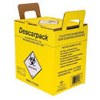
RESÍDUOS
CME Tipo II: produtos para a saúde oriundos de explantes devem ser submetidos ao processo de limpeza, seguida de esterilização.
Os resíduos de indicadores biológicos devem ser submetidos a tratamento prévio antes de serem descartados (aqueles com resultado negativo não precisam de tratamento prévio).

Slide 34
É a educação que faz o futuro parecer um lugar de esperança e transformação!!

Slide 35
OBRIGADA!!!
Roberta Franco, Thaís Marwell, Lucimá Lima, e toda equipe DIVISA!!!

